Slide 1


INDUCCIÓN
Sistema de Gestión de La Seguridad y Salud en el Trabajo
SG-SST
Claudia Andrea Barajas Londoño
Profesional en Seguridad y Salud Laboral Especialista en Gestión Humana

Slide 2

OBJETIVO DE LA INDUCCIÓN
Realizar la inducción y re inducción a los colaboradores que ingresen a la institución independientemente de su forma de contratación con la empresa, a fin de darles a conocer los aspectos básicos relacionados con el Sistema de Gestión en Seguridad y Salud en el Trabajo SGSST y fortalecer los conocimientos para la identificación de peligros y control de riesgos, prevención de accidentes de trabajo y enfermedades laborales

Slide 3

QUE ES LA SEGURIDAD Y SALUD EN EL TRABAJO
Está definida como aquella disciplina que trata de la prevención de las lesiones y enfermedades causadas por las condiciones de trabajo, y de la protección y promoción de la salud de los trabajadores.
Es un derecho fundamental del Ser Humano por que busca Proteger:

Slide 4

LA SEGURIDAD Y SALUD EN EL TRABAJO BUSCA PROTEGER:
FISICA
Prevención
A TRAVES DE LA
MENTAL
INTEGRIDAD
Minimización y/o control de los riesgos laborales
SOCIAL

Slide 5
EJES DE LA SEGURIDAD Y SALUD EN EL TRABAJO:
2.
HIGIENE Y SEGURIDAD INDUSTRIAL
3.
PREVENCIÓN, PREPARACIÓN Y RESPUESTA ANTE EMERGENCIAS
4.
MEDICINA PREVENTIVA Y DEL TRABAJO
1.
REQUISITOS LEGALES DEL SG-SST
7.
IDENTIFICACIÓN DE PELIGROS Y RIESGOS
6. SENSIBILIZACIÓN Y CAPACITACIÓN
5. SEGUIMIENTO Y ACOMPAÑA-MIENTO A COMITES

Slide 6

RESPONSABILIDADES FRENTE AL SISTEMA DE GESTION DE LA SEGURIDAD Y SALUD EN EL TRABAJO:
6. Participar en las actividades de capacitación en Seguridad y Salud en el Trabajo
1. Conocer y tener clara la Política de Seguridad y Salud en el Trabajo
7. Informar oportunamente al empleador o su delegado acerca de los peligros y riesgos latentes en su sitio de trabajo.
2. Procurar el cuidado integral de su salud.
3. Suministrar información clara, completa y veraz sobre su estado de salud
8. Participar y contribuir al cumplimiento de los objetivos del SGSST.
Decreto 1072 del 2015
Decreto 1072 del 2015
4. Cumplir las normas, reglamentos e instrucciones del SGSST de la ESE SAN SEBASTIAN
9. Reportar inmediatamente todo incidente o accidente laboral de acuerdo con la normativa vigente.
5. Participar en la prevención de riesgos laborales
10. Las demás responsabilidades y funciones que le sean asignadas por el responsable del sistema y normativa vigente en materia de riesgos laborales

Slide 7

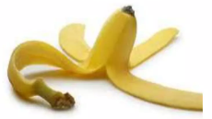
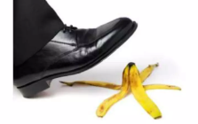
DEFINICIÓN DE PELIGRO Y RIESGO
RIESGO
es la probabilidad de que se materialice el peligro; es decir, que le genere daño a las personas, bienes o al entorno.
PELIGRO
Fuente, situación o acto con potencial de causar daño en la salud de los trabajadores, en los equipos o en las instalaciones.

Slide 8
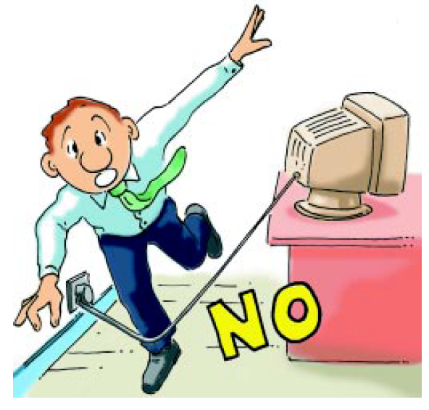

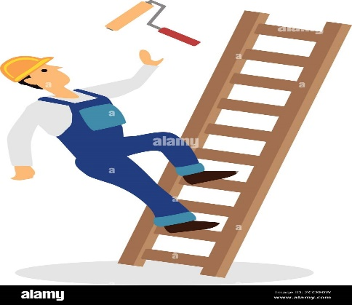
CONCEPTOS BÁSICOS EN SEGURIDAD Y SALUD EN EL TRABAJO:
INCIDENTE DE TRABAJO
Evento repentino que no genera lesión mayor, pero con la posibilidad de haber sido un accidente
ACCIDENTE DE TRABAJO
Suceso repentino que sobrevenga por causa o con ocasión del trabajo y que produzca en el trabajador una lesión orgánica, una perturbación funcional o psíquica, una invalidez o la muerte
ENFERMEDAD LABORAL
es aquella contraída como resultado de la exposición a factores de riesgo inherentes a la actividad laboral o del medio en el que el trabajador se ha visto obligado a trabajar.

Slide 9
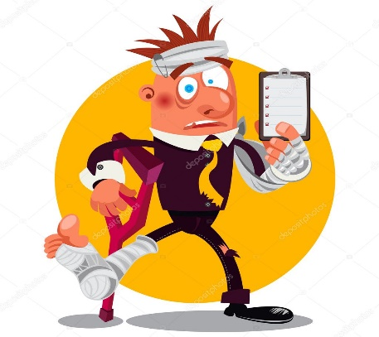

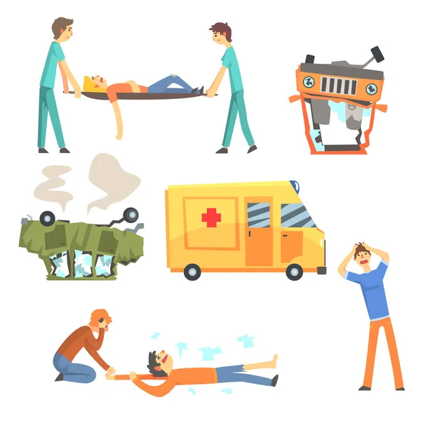
CLASIFICACIÓN DE LOS ACCIDENTES DE TRABAJO
ACCIDENTES MORTALES
Son aquellos accidentes en los cuales se presenta la muerte del trabajador.
ACCIDENTES GRAVES
Es aquel que trae como consecuencia amputación de cualquier segmento corporal; fractura de huesos largos (fémur, tibia, peroné, húmero, radio y cúbito); trauma craneoencefálico; quemaduras de segundo y tercer grado; lesiones severas de mano, tales como aplastamiento o quemaduras; lesiones severas de columna vertebral con compromiso de médula espinal; lesiones oculares que comprometan la agudeza o el campo visual o lesiones que comprometan la capacidad auditiva.
ACCIDENTES LEVES
Son aquellos accidentes en los cuales el trabajador no sufre una lesión grave.

Slide 10


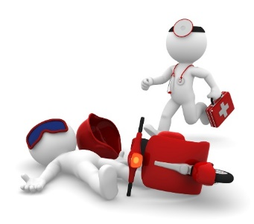
PASOS PARA REPORTAR UN ACCIDENTE DE TRABAJO
El trabajador debe tener claro cual es la ARL a la que esta afliliado
2.
El trabajador accidentado se dirige al centro de urgencias más cercano para recibir la atención adecuada, informa que es un accidente de trabajo y da a conocer la ARL a la que esta afiliado.
1.
Reportar el evento antes de 48 horas hábiles al jefe inmediato y al lider de seguridad y salud en el trabajo de la empresa con la cual tenga el vinculo directo
3.
El Trabajador accidentado debe Suministrar una información clara, completa y veraz sobre el evento ocurrido antes de las 48 horas hábiles, para realizar el reporte en el FURAT a través de la plataforma
4.
El Trabajador accidentado debe allegar a la oficina de SST los soportes de atencion de urgencias como la incapacidad, imágenes etc, que le sean entregadas luego de la atención para realizar el reporte y la debida investigación
5.
El trabajador accidentado debe acatar las indicaciones que le envie el profesional y/o la ARL e informar en SST su estado de salud.

Slide 11
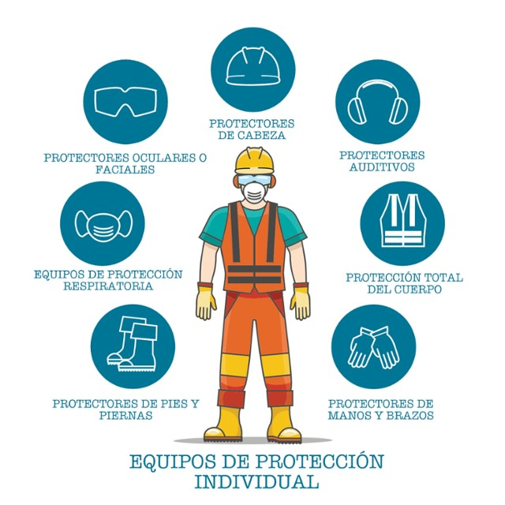
ELEMENTOS DE PROTECCION PERSONAL
QUE SON LOS EPP
son dispositivos o elementos que sirven para proteger a un empleado contra accidentes laborales.
PARA QUE SIRVEN LOS EPP
Proporcionan seguridad al trabajador durante la ejecución de sus funciones.

Slide 12
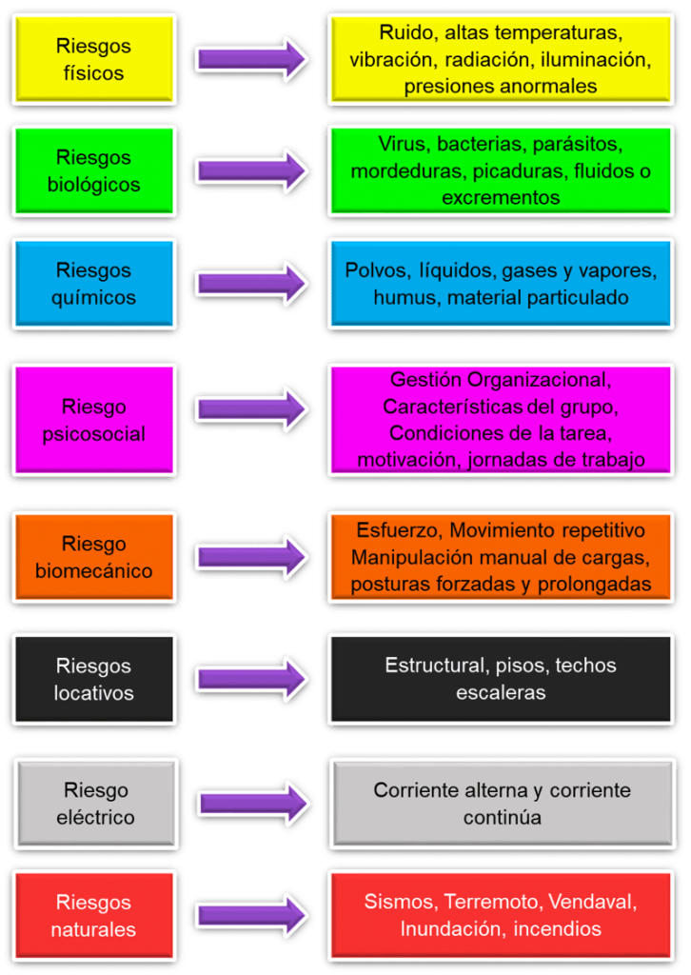


PELIGROS A LOS QUE ESTA EXPUESTO EL TRABAJADOR DUTANTE LA EJECUCION DE SUS FUNCIONES

Slide 13

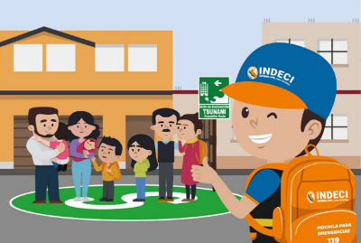
PLAN HOSPITALARIO DE EMERGENCIAS
1. Brigada de primeros auxilios
QUE ES ?
Un Plan de Emergencia es un conjunto de acciones o estrategias que se deben realizar por el personal de la institución en caso de la ocurrencia de un evento o emergencia de tipo natural o antrópico; su principal objetivo es minimizar en lo posible los daños a los pacientes o usuarios, al personal y a las instalaciones.
2. Brigada de Evacuación y Rescate
3. Brigada contra Incendios
BRIGADAS DE EMERGENCIA
4. Brigada de Comunicación
5. Brigada de Seguridad Vial

Slide 14
PLAN HOSPITALARIO DE EMERGENCIAS
ANTES DE LA EMERGENCIA
DURANTE DE LA EMERGENCIA
DESPUES DE LA EMERGENCIA
Identifique las amenazas de la Institución y repórtelo al CHE
Conozca las rutas de evacuación y los puntos de encuentro.
Identifique los coordinadores de evacuación y brigadistas de cada una de las UBAS.
Identifique y conozca la operación de los sistemas alarma de cada una de UBA
Al escuchar el sonido de la alarma identificar es para evacuar diríjase al punto de encuentro en forma ágil, ordenada y sin correr.
Esté atent@ a seguir las instrucciones del personal de emergencia.
Si usted detecta una situación de emergencia informe de inmediato
Utilice con cuidado las escaleras o la rampa.
Siga la señalización para que realice una evacuación segura hasta llegar al punto de encuentro.
Si al momento de la emergencia usted está con un usuario, llévelo con usted si es posible hasta el punto de encuentro.
Al llegar al punto de encuentro repórtese y permanezca ahí y espere indicaciones del coordinador de la brigada.
Esté atento a las instrucciones del comité de emergencia sobre el control de la emergencia.
Al dar la orden de reingreso, hágalo de forma ágil y ordenada. Esté atento a las instrucciones del personal de emergencia.
Evalué las condiciones de su sitio de trabajo y notifique al personal de emergencia sobre posibles situaciones de riesgo.

Slide 15


COMITES
COMITÉ DE CONVIVENCIA LABORAL
El comité de convivencia es un conjunto de personas que laboran en una entidad pública o una empresa privada y que se encargan recibir y dar trámite a las quejas presentadas en las que se describan situaciones que puedan constituir acoso laboral de acuerdo con los definido en la Ley 1010 de 2006.
Está compuesto por un número igual de representantes del empleador y de los trabajadores, con sus respectivos suplentes.
COPASST: comité paritario de SST
Es un comité encargado de la promoción y vigilancia de las normas en temas de seguridad y salud en el trabajo dentro de las empresas públicas y privadas.
Está compuesto por un número igual de representantes del empleador y de los trabajadores, con sus respectivos suplentes.

Slide 16
SEGURIDAD SOCIAL EN COLOMBIA
LEY 100 DE 1993
SALUD
PENSIÓN
RIESGOS LABORALES
Enfermedad general
Licencia de maternidad
Invalidez
Vejez
Muerte
Accidentes de Trabajo
Enfermedad Laboral
EPS
AFP
ARL

Slide 17

POLITICA DE SEGURIDAD Y SALUD EN EL TRABAJO
La E.S.E. San Sebastián, como institución prestadora de servicios de salud de baja complejidad, reconoce la importancia de su capital humano y establece dentro de sus prioridades la implementación y mejoramiento continuo de un Sistema de Gestión de Seguridad y Salud en el Trabajo, apoyado a nivel gerencial, dirigiendo sus esfuerzos hacia la prevención de Accidentes e incidentes de Trabajo y/o Enfermedades Laborales y la promoción de la salud mediante la identificación, evaluación y control de riesgos, de tal manera que garantice un ambiente laboral seguro para el desarrollo de las actividades y contribuya al bienestar físico, mental y social de los colaboradores independientemente de su forma de vinculación a la institución.
Por ello, todas las normas y reglamentos que queden establecidos serán de obligatorio cumplimiento por todos nuestros colaboradores, contratistas y visitantes

Slide 18


POLÍTICA DE PREVENCIÓN DE CONSUMO DE TABACO, ALCOHOL Y DROGAS
La E.S.E SAN SEBASTIAN, se compromete a formular e implementar un programa para la promoción de hábitos y estilos de vida saludable, dentro del Sistema de Gestión de Seguridad y Salud en el Trabajo, con actividades encaminadas a prevenir el consumo de alcohol, sustancias psicoactivas y tabaco a todos los colaboradores de la institución que desarrollen actividades laborales sin importar su forma de vinculación, teniendo en cuenta que el derecho a la salud está por encima del derecho del consumidor de sustancias nocivas.

Slide 19


POLÍTICA CONVIVENCIA LABORAL
LA ESE SAN SEBASTIÁN, se compromete a vigilar el cumplimiento de las normas dirigidas a prevenir cualquier conducta o comportamiento que implique acoso laboral, así mismo a recibir y dar trámite e intervención oportuna a las quejas que radiquen a través del COMITÉ DE CONVIVENCIA LABORAL,
salvaguardando la información que sea obtenida y fijando unos principios de conducta que han de ser cumplidos por todos los colaboradores de la institución independientemente de la forma de vinculación.

Slide 20


POLÍTICA DE SEGURIDAD VIAL
La E.S.E. San Sebastián, como institución prestadora de servicios de salud, reconoce la importancia de velar por la seguridad de los colaboradores durante el desarrollo de las diferentes actividades, se compromete a orientar esfuerzos que faciliten la generación de una cultura integra a fin de disminuir la probabilidad de ocurrencia de accidentes, que puedan afectar la integridad física, mental y social del personal de la entidad y el medio ambiente.
Por lo tanto es compromiso gerencial la implementación del Plan Estratégico de Seguridad Vial y asignación de los recursos financieros, humanos y tecnológicos para el cumplimento a esta política enmarcada en la seguridad y en la mejora continua, el cumplimiento a la normatividad vigente en lo que respeta a Seguridad Vial.

